Slide 1
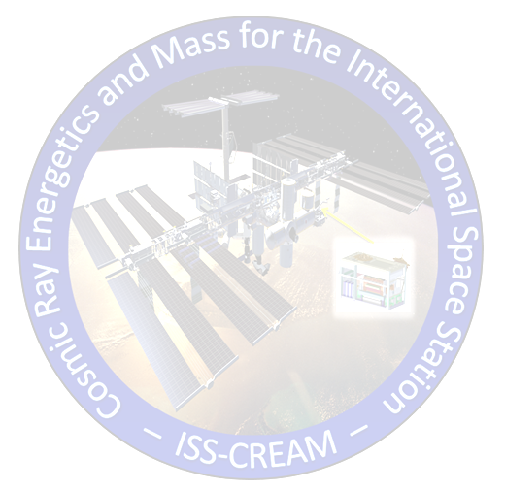
ISS-CREAM Collaboration List
Y. Amareª, D. Angelaszek^{a,b}, N. Anthonyª, G. H. Choi^{c}, M. Chungª, M. Copleyª, L. Derome^{d}, L. Eraud^{d}, C. Falanaª, A. Gerretyª, L. Hagenauª, J. H. Hanª, H. G. Huhª, Y. S. Hwang^{e}, H. J. Hyun^{e}, H.B. Jeon^{e}, J. A. Jeon^{c}, S. Jeong^{c}, S. C. Kang,^{e} H. J. Kim^{e}, K. C. Kimª, M. H. Kimª, H. Y. Lee^{c}, J. Lee^{c}, M. H. Leeª, C. Lambª, J. Liangª, L. Luª, J. P. Lundquistª, L. Lutzª, B. Markª, A. Menchaca-Rocha^{f}, T. Mernikª, M. Nesterª, O. Ofohaª, H. Park^{e}, I. H. Park^{c}, J. M. Park^{e}, N. Picot-Clementeª, S. Rostskyª, E. S. Seo^{a,b}, J. R. Smithª, R. Takeishi^{c}, T. Tatoliª, P. Walpoleª, R. P. Weinmannª, J. Wuª, Z. Yin^{a,b}, Y. S. Yoon^{a,b} and H. G. Zhangª
ªInst. for Phys. Sci. and Tech., University of Maryland, College Park, MD, USA
^{b}Dept. of Physics, University of Maryland, College Park, MD, USA
^{c}Dept. of Physics, Sungkyunkwan University, Republic of Korea
^{d}Laboratoire de Physique Subatomique et de Cosmologie, Grenoble, France
^{e}Dept. of Physics, Kyungpook National University, Republic of Korea
^{f}Instituto de Fisica, Universidad Nacional Autonoma de Mexico, Mexico

